Slide 1

TALLER: ¿Cómo presentar ponencias, short-papers y pósters en las Jornadas de IDERA?

Slide 2

¿Cómo presentar ponencias, short-papers y pósters en las Jornadas de IDERA?
Contenido
Tipos de trabajos y documentos a enviar en cada caso
Material disponible para consultar
Revisión de algunos puntos a considerar
Espacio para preguntas y respuestas sobre la presentación de trabajos
XVII Jornadas IDERA
Santa Rosa, La Pampa
28, 29 y 30 de Junio de 2023.
Presentación
Luis Reynoso, UNC, Coordinador GT AyC
Sara Buccolini, CONICET-UNC, co-Coordinador GT AyC
Laura Balparda, UNR, Representante titular UU. PP.
Marcela Montivero, UNCa, Representante suplente UU. PP.

Slide 3
¿Cómo presentar ponencias, short-papers y pósters en las Jornadas de IDERA?
Tipos de trabajos y documentos a enviar

Slide 4
¿Cómo presentar ponencias, short-papers y pósters en las Jornadas de IDERA?
Tipos de Trabajos y documentos a enviar
ponencia
Se envía el .doc y el .pdf del trabajo para su postulación a las jornadas
short-paper (trabajo corto)
Se envía el .doc y el .pdf del trabajo para su postulación a las jornadas
poster
Se envía el poster en pdf (1,20 m de alto y 0,80 cm de ancho.) y el .doc (título, autores, afiliación, resumen, palabras claves)
Fecha de cierre para envío de ponencias y póster (15 de Abril)
Una vez que está aceptado (notificación el 30 de mayo), se envía la versión final.
Al menos un autor debe asistir a las jornadas,
el autor deberá llevará un ppt (en el caso de ponencias y short-papers)
y el poster en el último caso impreso.

Slide 5
¿Cómo presentar ponencias, short-papers y pósters en las Jornadas de IDERA?
Material disponible para consultar

Slide 6
¿Cómo presentar ponencias, short-papers y pósters en las Jornadas de IDERA?
Material disponible para consultar
Circular #2
https://www.idera.gob.ar/
Normas para la presentación de trabajos: ponencias, short-papers y póster https://drive.google.com/file/d/11y-1I3aNcjrOx2zT3mSsLgjdpr4F39b-/view
Plantilla modelo: https://docs.google.com/document/d/1pnCTgTWEOophI2ZGDwp7zPQkQ2RvtNBf/edit
Normas APA 7ma. Ed. Guia-Normas-APA-7ma-edicion.pdf
https://opendata.fi.uncoma.edu.ar/jornadasIDERA/Guia-Normas-APA-7ma-edicion.pdf
Video – taller virtual Luis Reynoso y Nicolás Caloni.
Año 2022 https://youtu.be/GsYT5KmBVWA
Año 2021 https://youtu.be/nLKhmYzR9ko

Slide 7
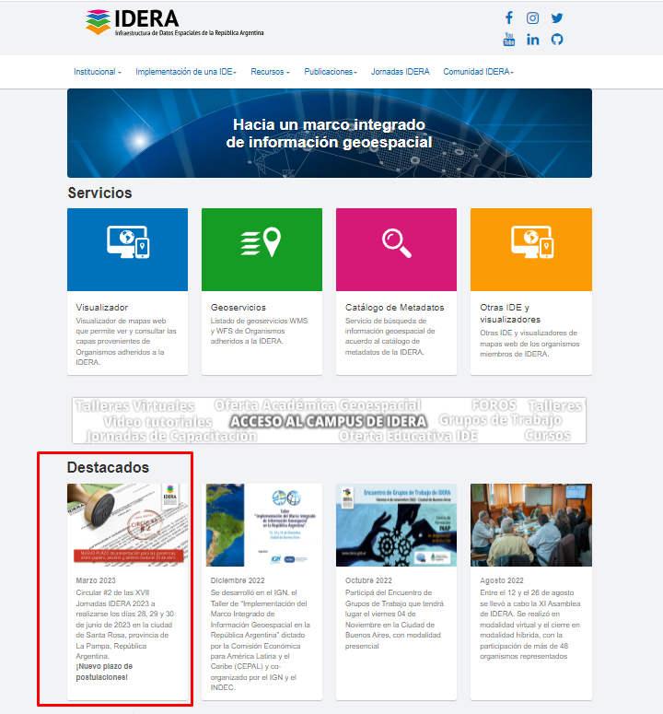
¿Cómo presentar ponencias, short-papers y pósters en las Jornadas de IDERA?
Circular 2 en
https://www.idera.gob.ar/

Slide 8
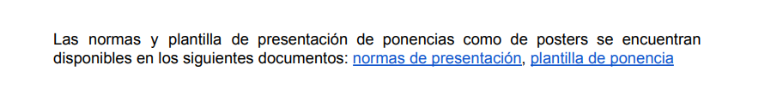
¿Cómo presentar ponencias, short-papers y pósters en las Jornadas de IDERA?
Normas para la presentación de trabajos: ponencias, short-papers y póster
https://drive.google.com/file/d/11y-1I3aNcjrOx2zT3mSsLgjdpr4F39b-/view
Normas para autores de ponencias
Normas para autores de short-papers
Normas para autores de póster

Slide 9
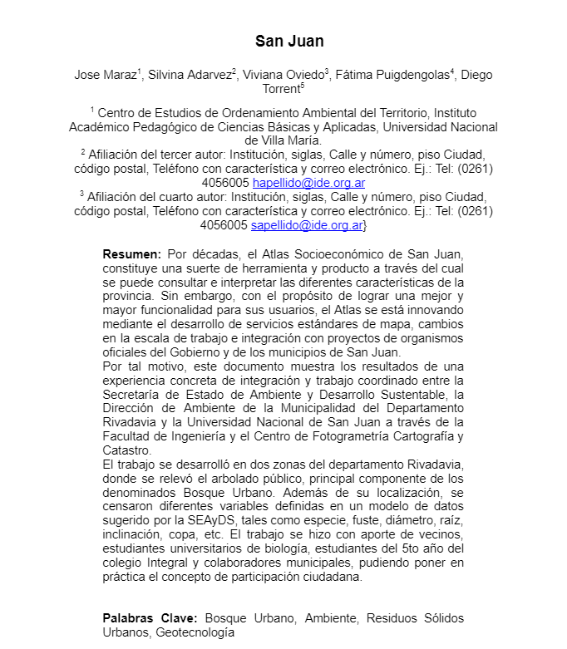
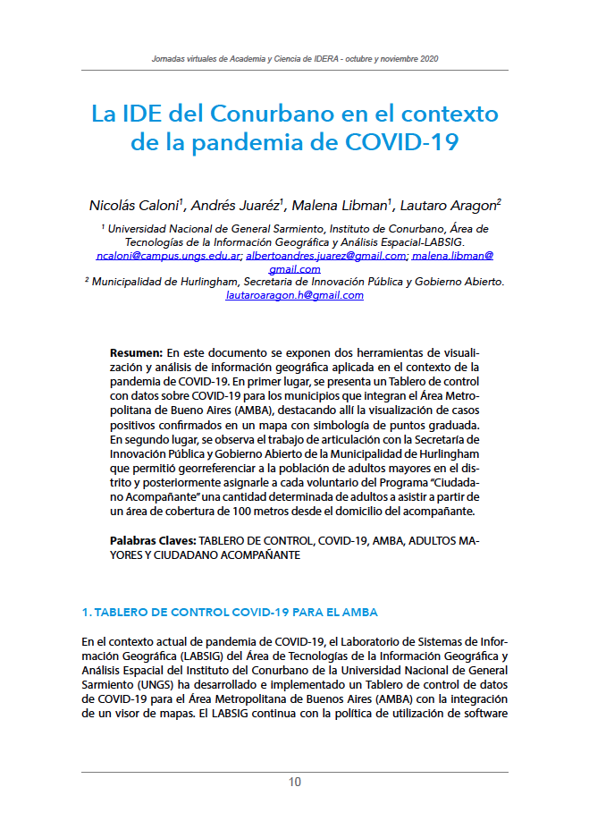
¿Cómo presentar ponencias, short-papers y pósters en las Jornadas de IDERA?
Plantilla
modelo
Figura 1: Plantilla modelo
Figura 2: Ponencia en el libro
de Actas IDERA 2020

Slide 10
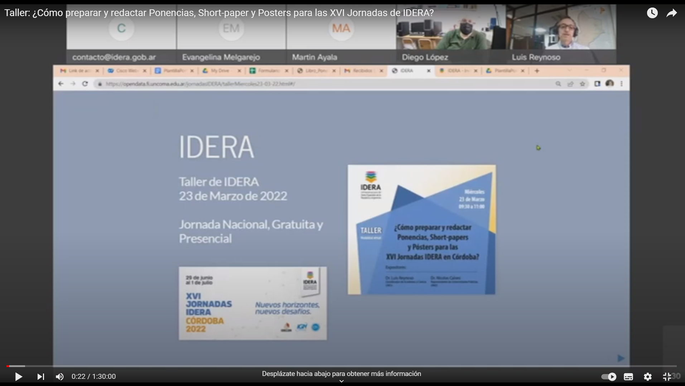
¿Cómo presentar ponencias, short-papers y pósters en las Jornadas de IDERA?
Videos de los talleres

Slide 11
¿Cómo presentar ponencias, short-papers y pósters en las Jornadas de IDERA?
Revisión de algunos puntos a considerar

Slide 12
¿Cómo presentar ponencias, short-papers y pósters en las Jornadas de IDERA?
CONFIGURACIÓN DE PÁGINA
A.1. El tamaño de página será A4 (21 x 29.7 cm).
A.2. Los márgenes serán 5 cm en la parte superior e inferior y 3,5 cm a izquierda y derecha.
A.3. No se utilizarán encabezados ni pie de página.
A.4. No se numerarán las páginas.
Recordar:
- El documento “plantilla de Ponencia (doc)” tiene los márgenes configurados, así como también el espaciado entre las distintas partes y componentes de una ponencia o short-paper.

Slide 13
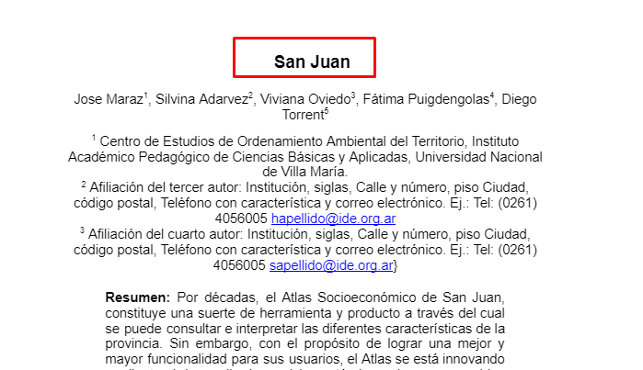
¿Cómo presentar ponencias, short-papers y pósters en las Jornadas de IDERA?
TÍTULO, AUTORES Y DATOS DE AFILIACIÓN
A.5. El título de la Ponencia será Arial, 14 pt, negrita, centrado.
Recordar
Buscar un equilibrio en la extensión del título.
Evitar usar siglas en los títulos. En caso de ser necesario utilizar siglas usuales o conocidas.
El título y los títulos de secciones no llevan punto final.

Slide 14
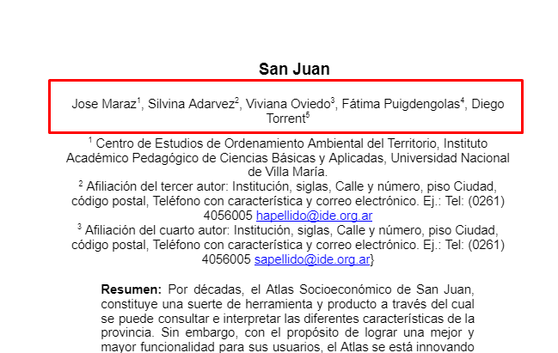
¿Cómo presentar ponencias, short-papers y pósters en las Jornadas de IDERA?
TÍTULO, AUTORES Y DATOS DE AFILIACIÓN
A.6. Los autores se escribirán en Arial, 11 pt centrada.
A.7. Cada autor indicará con un superíndice los datos de la institución a la cual pertenece. En caso de más de un autor de la misma institución se reutiliza el superíndice.
Recordar
Primero el nombre y luego el apellido, tratando de tener consistencia en sus publicaciones.
Debemos asociar a cada autor con la institución a la cual pertenece a partir de un superíndice. Si dos autores comparten igual institución, reusar el mismo número de superíndice.
Usar comas para separar autores.

Slide 15
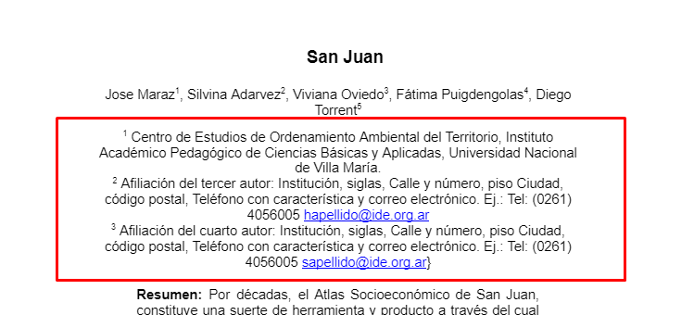
¿Cómo presentar ponencias, short-papers y pósters en las Jornadas de IDERA?
TÍTULO, AUTORES Y DATOS DE AFILIACIÓN
A.8. Cada institución deberá comenzar en una nueva línea, con el superíndice correspondiente.
A.9. Cada autor deberá indicar su dirección de correo electrónico. Si dos o más autores pertenecen a la misma institución y tienen el mismo postfijo de email, deberá resumirse de la siguiente forma: {marisa.sanchez, juan.perez}@unt.edu.ar
Recordar
Utilizar superíndice para indicar el número de institución.
Primero indicar el nombre completo de la institución o departamento y luego entre paréntesis la sigla.
Utilizar siempre la coma (,) como separador.
Evitar las palabras “Calle” (con excepción de las direcciones cuyo nombre es “Calle #”), “número” y “Ciudad”.
Las llaves se usan si hay más de dos autores con el mismo dominio. Las llaves se abren con el primer nombre y se cierran con el último nombre, antes del signo arroba (@).

Slide 16
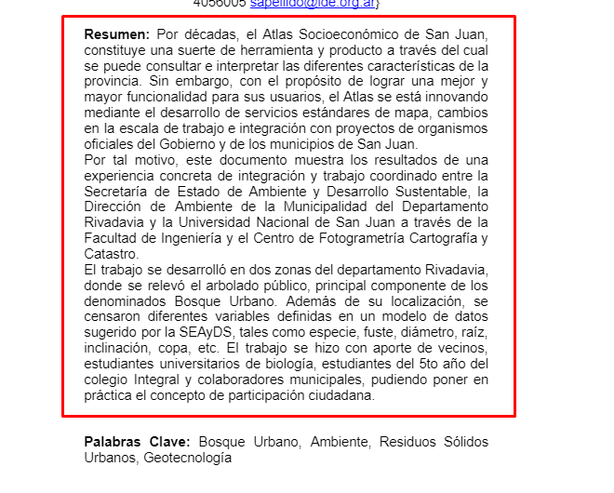
¿Cómo presentar ponencias, short-papers y pósters en las Jornadas de IDERA?
RESUMEN Y PALABRAS CLAVE
A.10. El Resumen no debe superar las 200 palabras.
A.11. Debe aparecer la palabra "Resumen:" en negrita, al comienzo del resumen.
A.12. Luego del resumen se deberán incluir las palabras clave (como máximo 5), en MAYUSCULAS minúscula Y SIN TILDES.
Recordar
La palabra Resumen en negrita.
Evitar usar siglas en el resumen, sólo aquellas de uso muy frecuente o muy conocidas.

Slide 17
¿Cómo presentar ponencias, short-papers y pósters en las Jornadas de IDERA?
CUERPO DEL DOCUMENTO
A.13. El Documento deberá escribirse en texto interlineado sencillo y sin incorporar tabulados ni sangrías.
A.14. Los títulos de Secciones: todo en mayúsculas. Arial 11 pt, negrita, alineación izquierda.
A.15. Los títulos de las subsecciones se escribirán en minúscula salvo la letra inicial, y en Arial 11 pt, negrita, alineación izquierda.
A.16. Se deberá dejar una línea en blanco antes del título de cada sección y subsección.

Slide 18
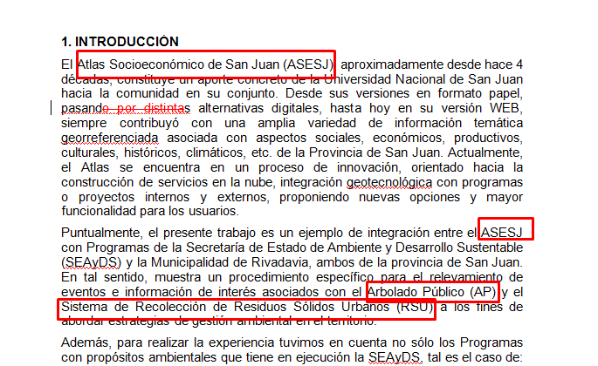
¿Cómo presentar ponencias, short-papers y pósters en las Jornadas de IDERA?
CUERPO DEL DOCUMENTO
Recordar
“Cuando se utiliza una sigla en un texto, la primera vez que se menciona debe transcribirse el nombre completo, seguido entre paréntesis de las siglas correspondientes. En posteriores alusiones basta únicamente con la sigla y no es necesario volver a desarrollarla”¹
En siglas no utilizar el signo punto (.) ni espacios en blanco.
No se agrega “s” al indicar una sigla en plural. “La indicación de pluralidad se hace mediante el artículo que las precede o las palabras que las introduce”¹. Por ejemplo: las ONG.
Un caso especial lo constituye la sigla que sin admitir plural pueden contenerlo en una estructura . Por ejemplo: Estados Unidos (EE. UU.), Universidades Públicas (UU. PP.).
¹ Guardiola Pereira , E. y Baños Díez, J.E. (2003). Sobre la correcta utilización de las siglas: reflexiones a propósito de AINE e IECA. Medifan vol. 13 no. 4 abr. 2003. ISSN 1131-5768. Consulta: [11 de abril de 2023]. Disponible en: https://scielo.isciii.es/scielo.php?script=sci_arttext&pid=S1131-57682003000400016

Slide 19
¿Cómo presentar ponencias, short-papers y pósters en las Jornadas de IDERA?
MÁS SOBRE SIGLAS
Real Academia Española. Diccionario panhispánico de dudas. Disponible en: https://www.rae.es/dpd/sigla. [consulta: 11 de abril de 2023].

Slide 20
¿Cómo presentar ponencias, short-papers y pósters en las Jornadas de IDERA?
LENGUAJE INCLUYENTE
Universidad Nacional de Córdoba
https://opendata.fi.uncoma.edu.ar/jornadasIDERA/Separata-Lenguaje-Incluyente.pdf
Universidad Nacional de Rosario
https://opendata.fi.uncoma.edu.ar/jornadasIDERA/R0568-19_CD.pdf

Slide 21
¿Cómo presentar ponencias, short-papers y pósters en las Jornadas de IDERA?
EN MINÚSCULA
Nombres de accidentes geográficos²: mar, río, cuenca, entre otros.
Los meses del año.
Nombres comunes como: asignatura, cátedra, curso, taller, otros.
² Fundéu RAE. Mar, río, volcán y otros accidentes geográficos, en minúscula. Disponible en: https://www.fundeu.es/recomendacion/mar-rio-volcan-accidentes-geograficos-en-minuscula/ . Consulta: [11 de abril de 2023].

Slide 22
¿Cómo presentar ponencias, short-papers y pósters en las Jornadas de IDERA?
EN CURSIVA …
Palabras de origen extranjero. Por ejemplo: link, software, entre otras. En caso de ser posible utilizar términos en español, por ejemplo: vínculo o enlace en lugar de link, copia de seguridad en lugar de back-up, consultora o consultoría en lugar de consulting.
Nombres de programas de computación o software. Por ejemplo: Microsoft Excel.

Slide 23
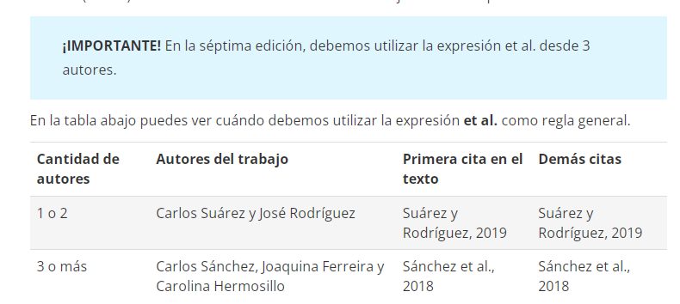
¿Cómo presentar ponencias, short-papers y pósters en las Jornadas de IDERA?
USO DE et al.
La expresión del latín et al. (significa “y otros”) se usa en citas en el texto (cuerpo del documento) y de este modo, se evita escribir (ni leer) una extensa lista de autores en un trabajo académico.
Figura 1: Uso de et al. Sánchez, C. (18 de febrero de 2019).
¿Cuándo incluir “et al.” en una cita?. Normas APA (7ma edición).
https://normas-apa.org/citas/cuando-incluir-et-al-en-una-cita/

Slide 24
¿Cómo presentar ponencias, short-papers y pósters en las Jornadas de IDERA?
RECOMENDACIONES
El resumen y la sección método se redactan en tiempo verbal pasado. La sección Introducción y Conclusiones en tiempo verbal presente.
Incluir en la medida de lo posible citas o fuentes en párrafos.

Slide 25
¿Cómo presentar ponencias, short-papers y pósters en las Jornadas de IDERA?
FIGURAS Y TABLAS
A.17. Las imágenes serán en formato TIF, JPEG, BMP o GIF. Es importante que tengan la calidad y el tamaño suficientes para garantizar su adecuada reproducción (300 dpi y un tamaño acorde a la caja de texto prevista por el tamaño de página A4 menos los márgenes).
A.18. El texto interno a la figura deberá ser escrito en Arial 9 pt.
A.19. El título de cada figura deberá aparecer en la parte inferior de la misma, con el
siguiente formato: Arial 9 pt, centrado. Cada figura deberá estar numerada en forma
consecutiva respecto del resto.
A.20. El texto de cada tabla deberá ser escrito en Arial 9 pt
A.21. El título de cada tabla deberá aparecer arriba de la tabla. Cada tabla deberá estar numerada en forma consecutiva respecto del resto.
Recordar
Las figuras y tablas deben ser mencionadas en el texto.
Toda figura o tabla de otro autor (disponible en un paper, internet, libro, entre otro) debe incluir la fuente o cita del autor.

Slide 26
¿Cómo presentar ponencias, short-papers y pósters en las Jornadas de IDERA?
BIBLIOGRAFÍA
En la Plantilla modelo: https://docs.google.com/document/d/1pnCTgTWEOophI2ZGDwp7zPQkQ2RvtNBf/edit
Se encuentran ejemplos de cómo citar distintas fuentes bibliográficas (libro, revistas, actas de congreso, recursos en internet, etc).

Slide 27
¡GRACIAS!
Los esperamos en las:

